Slide 1
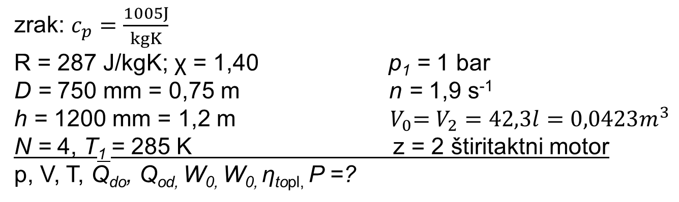

Primer
Za štiritaktni dizelski motor veljajo podatki: premer valja je D = 750 mm, hod bata h = 1200 mm, N = 4 valji, kompresijska prostornina valja je V₀ = 42,3 l; izobarno zgorevanje do 1/6 gibne prostornine, število vrtljajev n = 1,9 s⁻¹; koeficient izentrope je κ = 1,4; začetni tlak p₁ = 1 bar in začetna temperatura T₁ = 285 K. Izračunaj vrednosti termodinamičnih veličin v karakterističnih točkah procesa (p, V, T), dovedeno in odvedeno toploto (Q_{do}, Q_{od}), delo krožnega procesa (W₀), toplotni izkoristek (η_{topl}) in moč motorja (P)! Potek procesa nariši v delovnem in toplotnem diagramu!
z = 1 dvotaktni motor

Slide 2
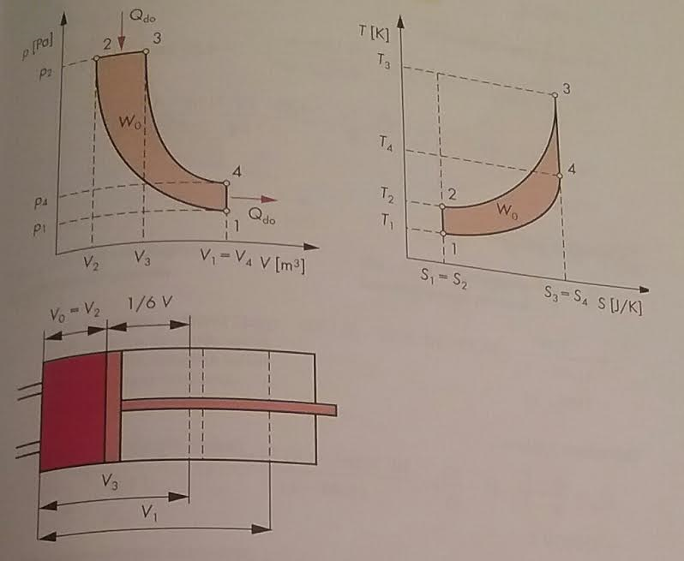
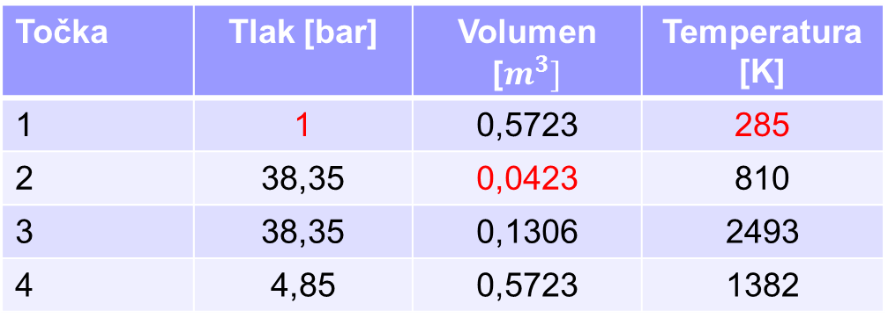
Točka | Tlak [bar] |  | Temperatura [K]
1 | 1 | 0,5723 | 285
2 | 38,35 | 0,0423 | 810
3 | 38,35 | 0,1306 | 2493
4 | 4,85 | 0,5723 | 1382

Slide 3
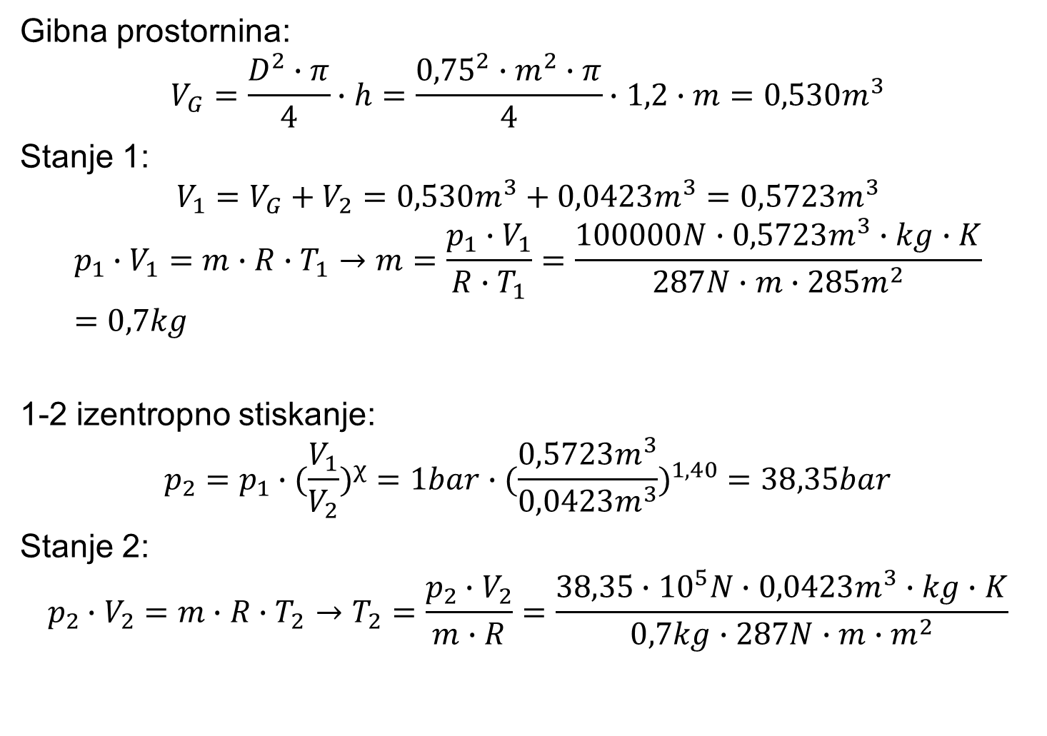


Slide 4
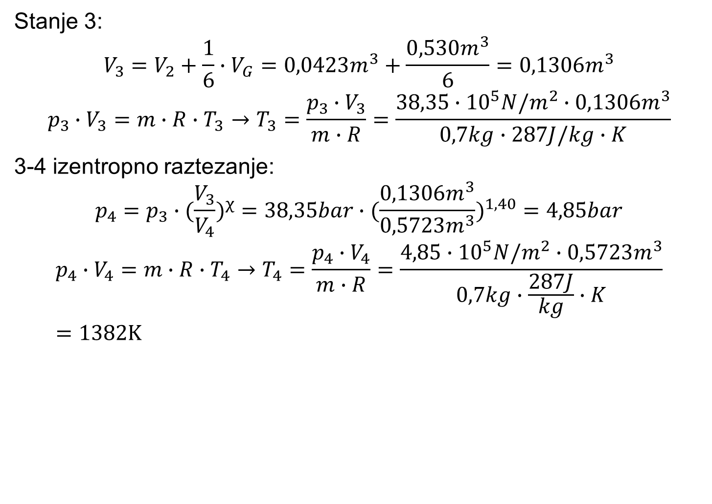



Slide 5
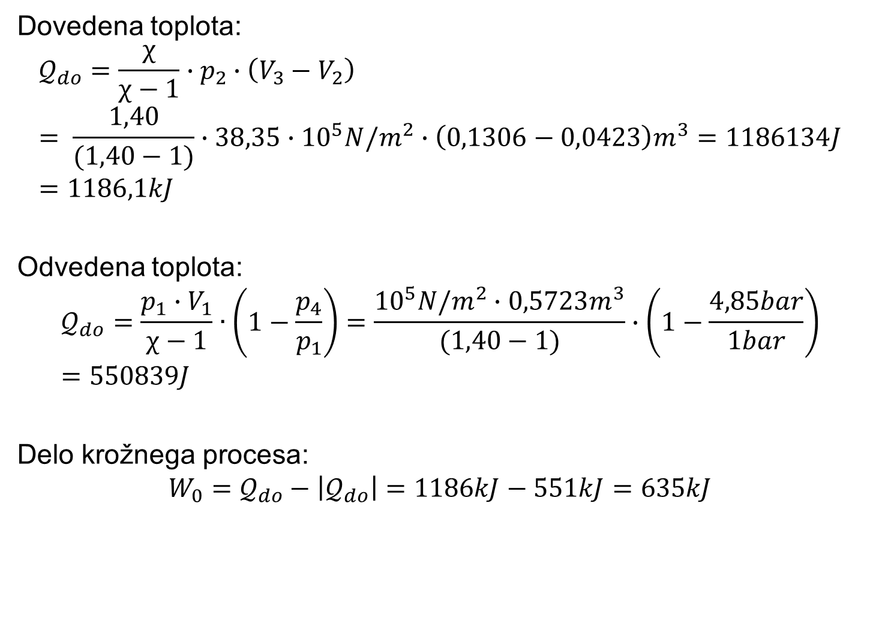


Slide 6
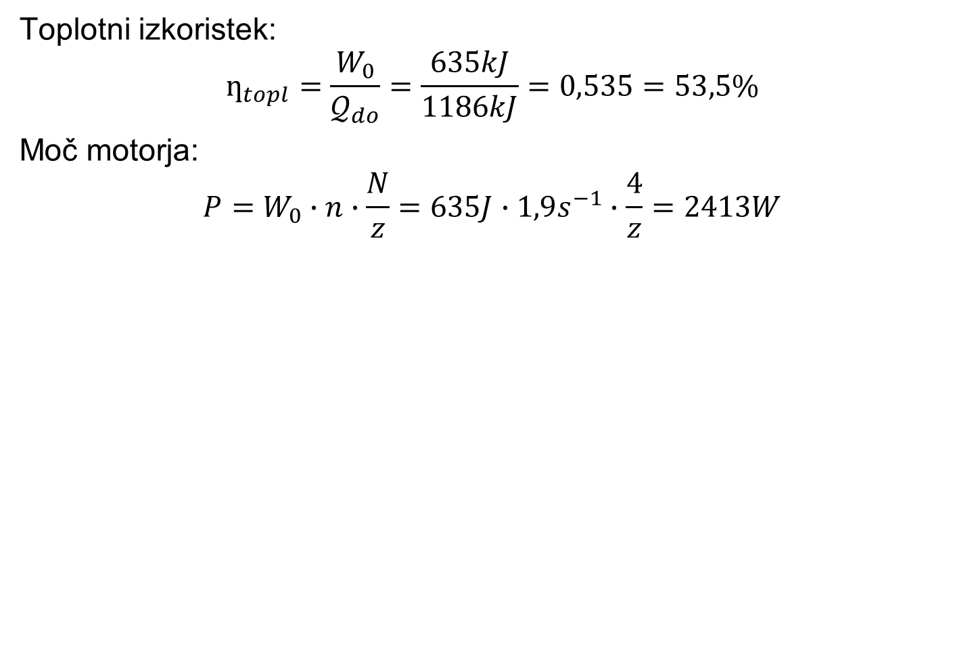
635KJ
kW

